Slide 1


کتاب استعداد تحلیلی
(هوش غیرکلامی)
فاطمه راسخ – مهر 97

Slide 2
کتاب استعداد تحلیلی
منبع آزمون تیزهوشان
محتوای آزمون ورودی مدارس برتر مشتمل بر دو دسته سؤالات «استعداد تحلیلی» 20درصد نمره‌ی آزمون و «استعداد تحصیلی» 80 درصد نمره‌ی آزمون است.
توجه داشته باشید که بخش استعداد تحلیلی هیچ منبعی ندارد.
سؤالات استعداد تحلیلی به شیوة غیرکلامی و چهارگزینه‌اي و فقط با یك پاسخ درست به منظور ارزیابی توانایی تحلیل، ریشه‌یابی، طبقه‌بندي و سازماندهی مطالب و مباحث گوناگون طرّاحی می‌شود.

Slide 3

محتوای کتاب
کتاب طبقه‌بندی شامل
5 فصل
600 سوال 4 گزینه‌ای
با ضریب توازن 40
4آزمون جامع
درس‌نامه و پاسخ‌تشریحی است.

Slide 4


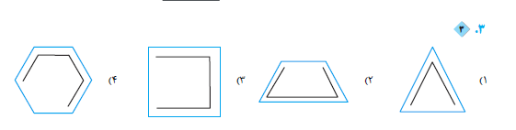
فصل اول : شکل متفاوت
120 سوال در فصل 1 کتاب استعداد تحلیلی
7 سؤال در آزمون تیزهوشان

Slide 5
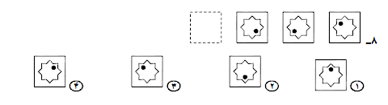
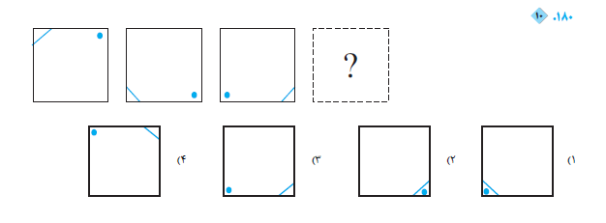
فصل دوم : الگویابی
200سؤال در فصل 2 کتاب استعداد تحلیلی
5 سؤال در آزمون تیزهوشان

Slide 6
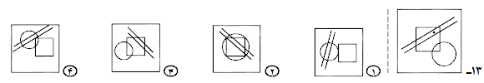
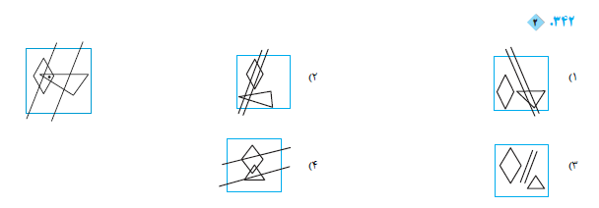
فصل سوم: جایگاه نقطه و شکل
80سؤال در فصل 3 کتاب استعداد تحلیلی
3سؤال در آزمون تیزهوشان

Slide 7
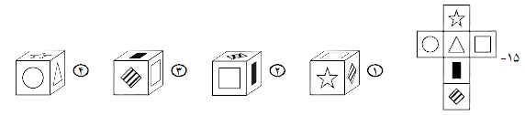
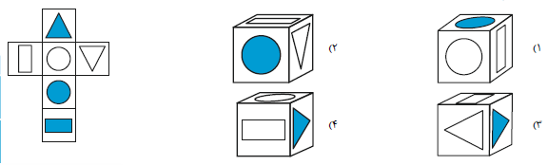
فصل چهارم: تجسم فضایی
60سؤال در فصل 4 کتاب استعداد تحلیلی
1سؤال در آزمون تیزهوشان

Slide 8
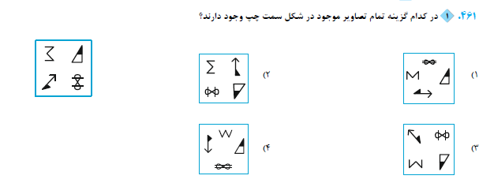
فصل پنجم: پرسش‌های ترکیبی
60سؤال در فصل 5
کتاب استعداد تحلیلی

Slide 9

5 ویژگی اصلی کتاب
1. تناظر سؤالات کتاب با آزمون تیزهوشان

Slide 10
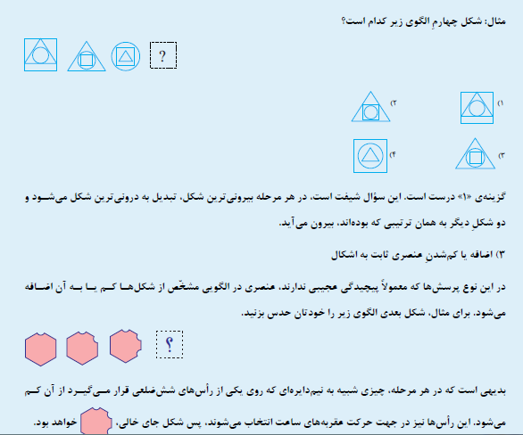
5 ویژگی اصلی کتاب
2. درس‌نامه‌ی مفصل و تشریحی همراه با مثال

Slide 11
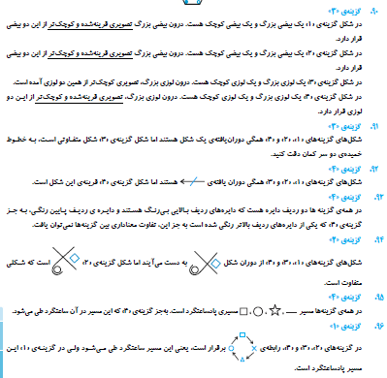
5 ویژگی اصلی کتاب
3.پاسخ‌نامه
تشریحی

Slide 12
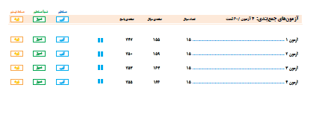
5 ویژگی اصلی کتاب
4.چهار مرحله آزمون جامع

Slide 13
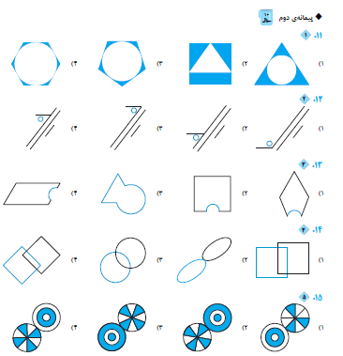
5 ویژگی اصلی کتاب
5.پیمانه‌ای بودن کتاب

Slide 14
مخاطبان کتاب
1. همه‌ی دانش‌آموزانی که قصد شرکت در آزمون‌های ورودی مدارس برتر دارند.
2. همه‌ی اولیایی که قصد پرورش هوش غیرکلامی فرزندان خود را دارند.
3.همه‌ی کسانی که قصد دارند در کنار سرگرمی، ذهن خود را پرورش دهند.

Slide 15
کد، نوع و قیمت کتاب
کتاب در مجموعه‌ی کتاب‌های طبقه‌بندی کانون (آبی)، با کد 6880 و با قیمت 33000 تومان به چاپ رسیده است.

